Slide 1
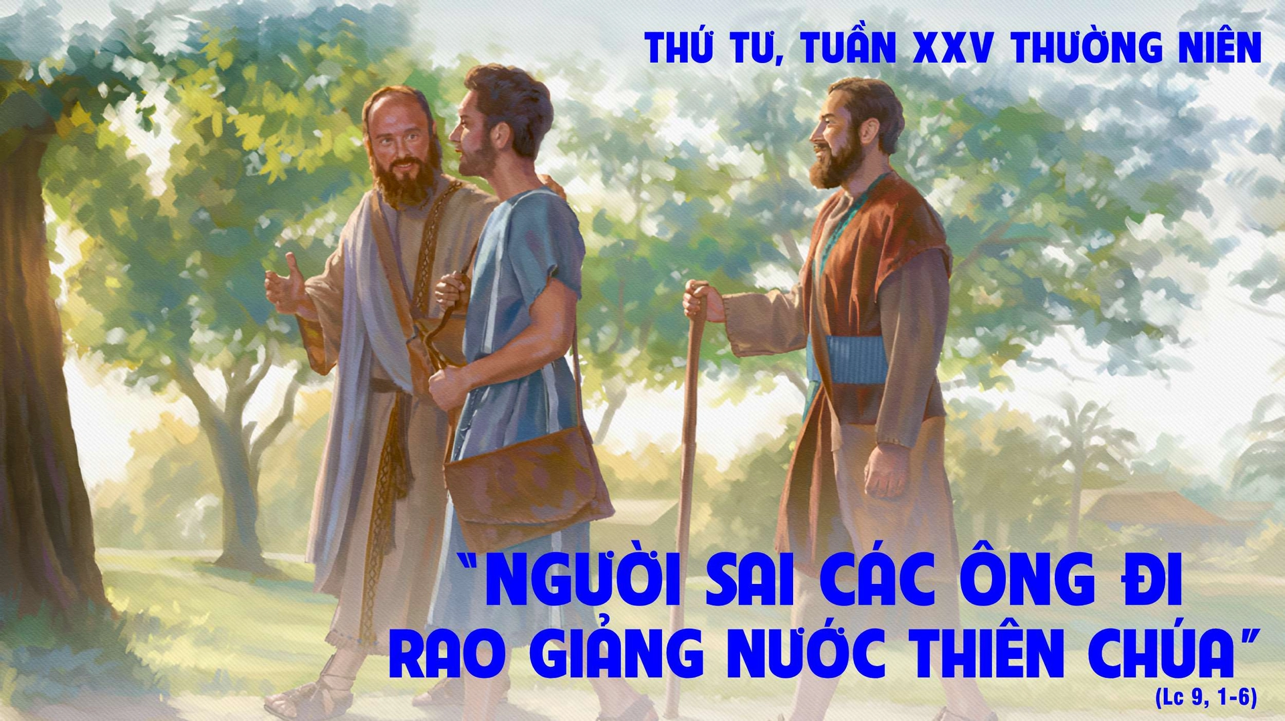

THỨ BA TUẦN XXV THƯỜNG NIÊN C

Slide 2

Chúa phán: Ta là phần rỗi của dân Ta. Họ đã kêu cầu Ta trong mọi nỗi gian truân. Ta đã nhậm lời họ, và Ta sẽ là Chúa của họ đến muôn đời.
Ca nhập lễ

Slide 3

Bài Đọc 1: Esd 9, 5-9
“Thiên Chúa không bỏ rơi chúng tôi trong cảnh nô lệ”.
Trích sách Esdra.

Slide 4
Ðáp: Lạy Chúa, Chúa cao cả muôn đời (c. 1b).
Đáp Ca:
Tb 13, 2. 3-4. 6. 7. 8.

Slide 5
Alleluia, alleluia! – Ai giữ lời Chúa Kitô, thì quả thật tình yêu của Thiên Chúa đã tuyệt hảo nơi người ấy. – Alleluia.

Slide 6
Phúc Âm: Lc 9, 1-6

Slide 7


Slide 8
Chúa đã ban bố các huấn lệnh, để chúng tôi được tuân giữ hết sức ân cần. Nguyện cho đường nẻo tôi vững chắc, để tuân giữ thánh chỉ của Chúa.
Ca hiệp lễ

Slide 9
Ca Kết Lễ

Slide 10
THỨ BA TUẦN XXV THƯỜNG NIÊN C

